Slide 1
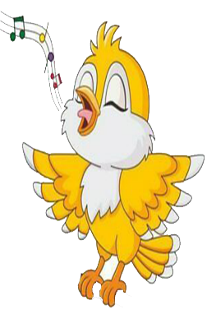
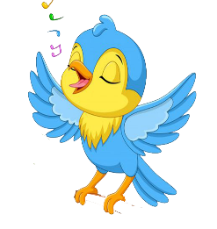
TIẾT 22
+ ÔN TẬP BÀI HÁT: BÀN TAY MẸ
+ TẬP ĐỌC NHẠC: TĐN SỐ 6

Slide 2
1. HĐ ÔN BÀI HÁT BÀN TAY MẸ
GV HD HS ôn lại bài hát để hát đúng giai điệu, sắc thái, sửa những chỗ hát sai với các hình thức: Lớp, tổ, cá nhân…

Slide 3
Cho HS chọn tranh sau đó nhìn từ gợi ý và trả lời đó là tranh minh họa của câu mấy trong bài, hát lại câu hát đó.
TRÒ CHƠI: Bức tranh bí ẩn
BỨC TRANH 1
BỨC TRANH 2
BỨC TRANH 3

Slide 4
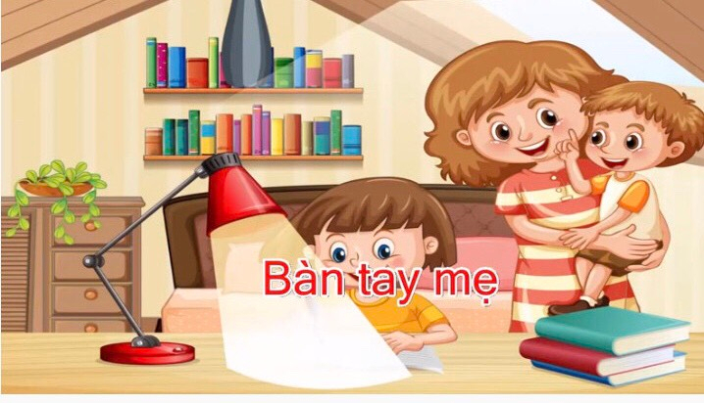

Slide 5
Câu 1: Hát lại câu 1
Quay lại nội dung trò chơi

Slide 6
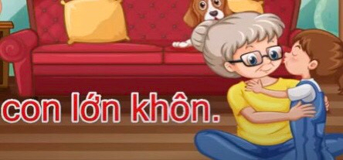

Slide 7
Câu 5: Hát lại câu 5
Quay lại nội dung trò chơI

Slide 8
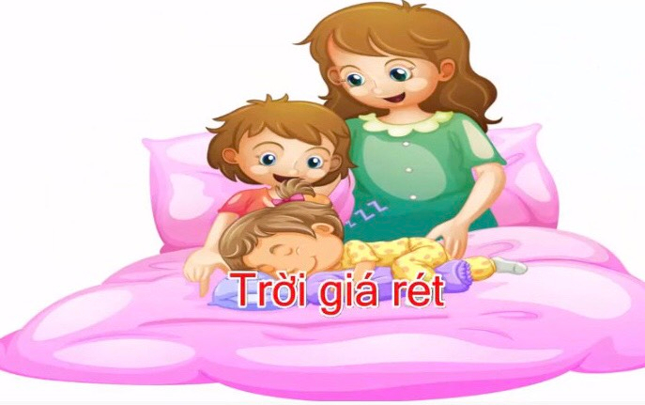

Slide 9
Câu 4: Hát lại câu 4
Chuyển nội dung tiếp theo

Slide 10
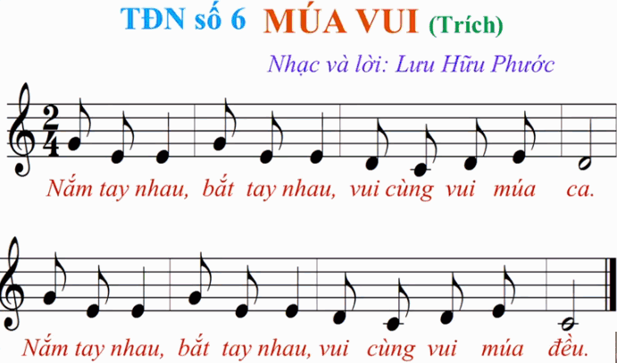
2. HĐ TĐN SỐ 6
- giới thiệu: TĐN sô 6 viết nhịp 2/4, có 2 câu
Câu 1
Câu 2

Slide 11
- HD HS luyện cao độ, tiết tấu
- Cao độ
- Tiết tấu

Slide 12
- Hỏi trong bài có hình nốt, tên nốt nhạc gì?

Slide 13
Nghép cả bài

Slide 14
Nghép lời

Slide 15
- Chia lớp thành 2 tổ:
- Tổ 1: Đọc nhạc
- Tổ 2: Nghép lời
( ngược lại)

Slide 16
- Củng cố, dặn dò, nêu giáo dục

Slide 17
Chúc thầy cô mạnh khỏe, các bạn HS chăm ngoan học giỏi

